Slide 1

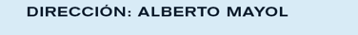
#39
FEBRERO 2026

Slide 2



Metodología

Slide 3
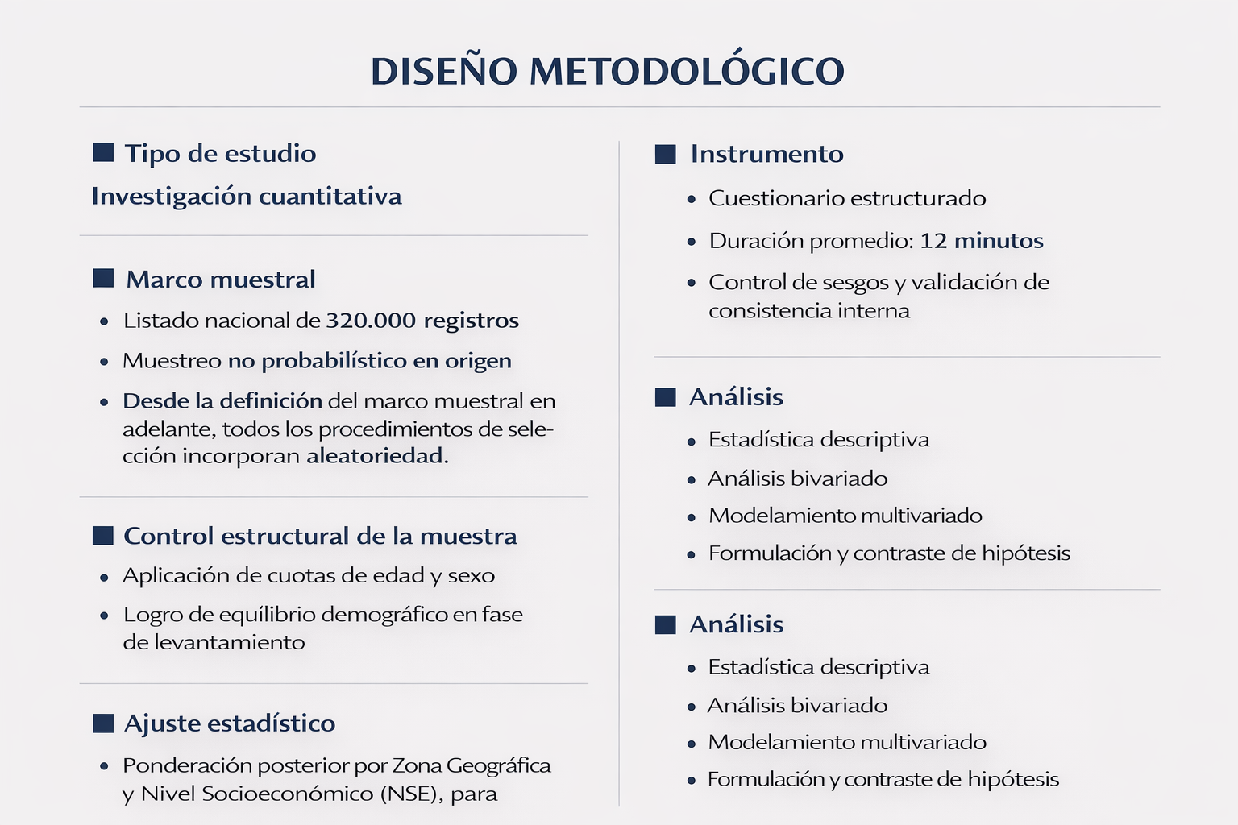

Slide 4


Se realizaron 1.000 entrevistas válidas con la siguiente distribución por zonas:
ZONA |  | N
NORTE | Arica a Valparaíso | 296
CENTRO | Santiago | 294
SUR | Rancagua a Puerto Montt | 410
TOTAL |  | 1.000
Muestra
Se realizó entre el 10 al 26 de febrero de 2026
Campo

Slide 5
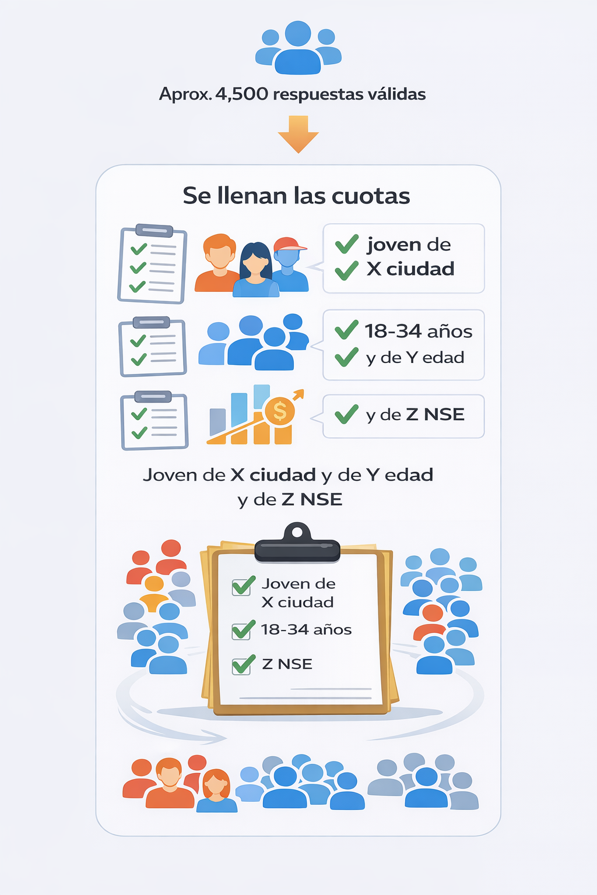
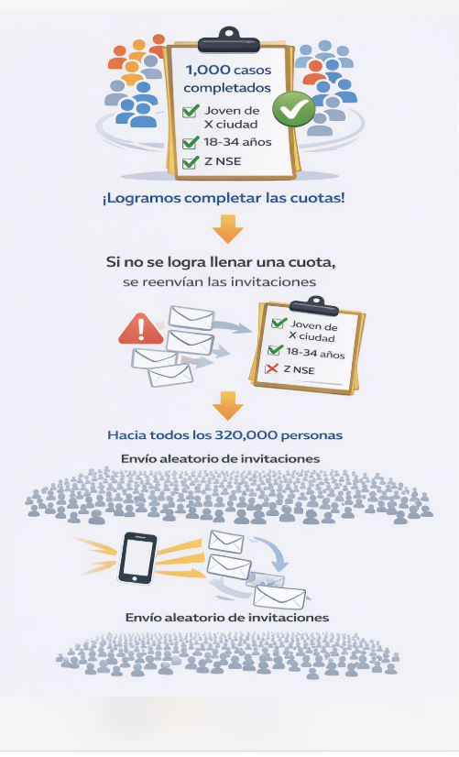
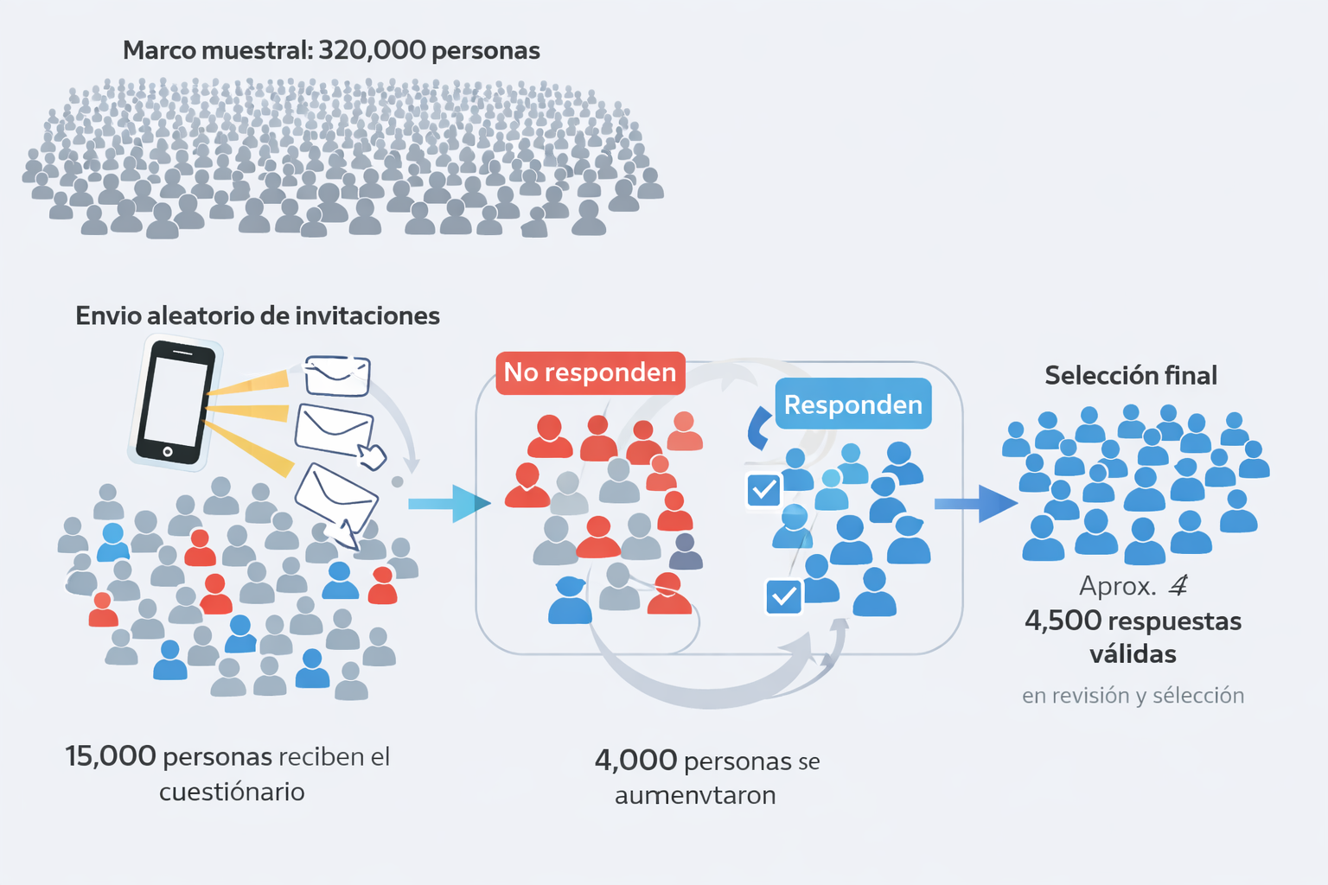
Dinámica del muestreo
Por ejemplo, a 2000 personas
Un porcentaje responde el cuestionario. Solo algunos lo terminan.

Slide 6
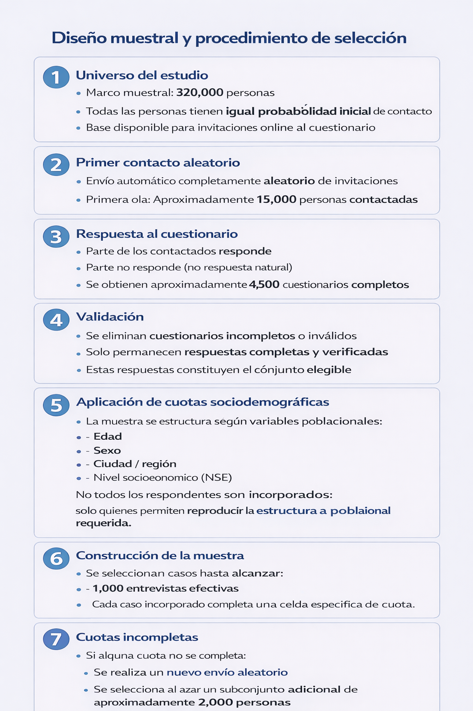
Diseño muestral

Slide 7
PROCESO DE PONDERACIÓN
La muestra fue ponderada por las variables de Zona y Nivel Socioeconómico
La distribución poblacional de la Zona fue sacada de los datos del INE
La forma de cálculo del NSE y la distribución del NSE por Zona fue inferida de la información oficial de la AIM, actualización 2023
ZONA | NSE | Peso del NSE en la Zona | Peso de la Zona | Peso del tramo Zona - NSE | Cantidad de encuestas en muestra auto ponderada | Cantidad de encuestas de la muestra | Ponderador
NORTE | ABC1 | 0,16 | 0,23 | 0,03704 | 37 | 47 | 0,78802395
NORTE | C2 | 0,15 | 0,23 | 0,03472 | 35 | 78 | 0,44515776
NORTE | C3 | 0,32 | 0,23 | 0,07407 | 74 | 82 | 0,90334453
NORTE | D | 0,30 | 0,23 | 0,06944 | 69 | 63 | 1,1022954
NORTE | E | 0,07 | 0,23 | 0,01620 | 16 | 26 | 0,62322086
SANTIAGO | ABC1 | 0,27 | 0,40 | 0,10813 | 108 | 68 | 1,5900762
SANTIAGO | C2 | 0,17 | 0,40 | 0,06808 | 68 | 105 | 0,6483697
SANTIAGO | C3 | 0,29 | 0,40 | 0,11613 | 116 | 76 | 1,52808493
SANTIAGO | D | 0,23 | 0,40 | 0,09211 | 92 | 41 | 2,24650333
SANTIAGO | E | 0,04 | 0,40 | 0,01602 | 16 | 4 | 4,00463636
SUR | ABC1 | 0,14 | 0,37 | 0,05153 | 52 | 46 | 1,12016535
SUR | C2 | 0,13 | 0,37 | 0,04785 | 48 | 110 | 0,4349733
SUR | C3 | 0,28 | 0,37 | 0,10306 | 103 | 134 | 0,76906875
SUR | D | 0,36 | 0,37 | 0,13250 | 132 | 86 | 1,54069254
SUR | E | 0,09 | 0,37 | 0,03312 | 33 | 34 | 0,97426146

Slide 8
Género
Edad
Zona
DATOS PONDERADOS
EN LAS LÁMINAS RESTANTES TODOS LOS DATOS ESTÁN PONDERADOS
Base: Todos los Entrevistados (n=1.000)

Slide 9
Nivel Socioeconómico
Base: Todos los Entrevistados (n=1.000)

Slide 10
Base: Todos los Entrevistados (n=1.000)

Slide 11
Evaluación expresidentes

Slide 12
P001. De acuerdo a lo que usted conoce de la historia de Chile y/o lo que usted ha vivido, ponga nota de 1 a 7 a los(a) siguientes gobernantes de la República de Chile (el uno significa que fue un pésimo gobernante y un 7 significa que fue uno excelente)
Base: Todos los Entrevistados (n=1.000)

Slide 13
Base: Todos los Entrevistados (n=1.000)

Slide 14
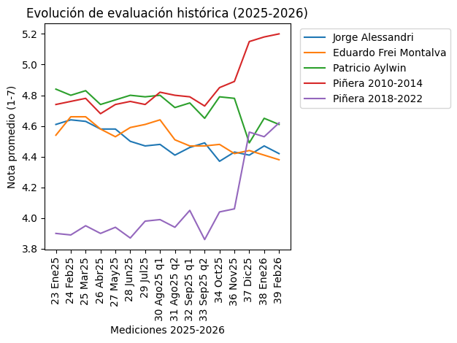
Primeros lugares de evaluación de expresidentes
El gran crecimiento de Piñera en los últimos meses no se explica por ninguna de las variables que emanan del cuestionario. Pero su abrupto y sorprendente crecimiento de sus dos gobiernos coincide con el tercer factor que surge. Al ver esto aún no lo entenderá, pero desde diciembre hay un fenómeno particular. Y lo veremos al final.

Slide 15
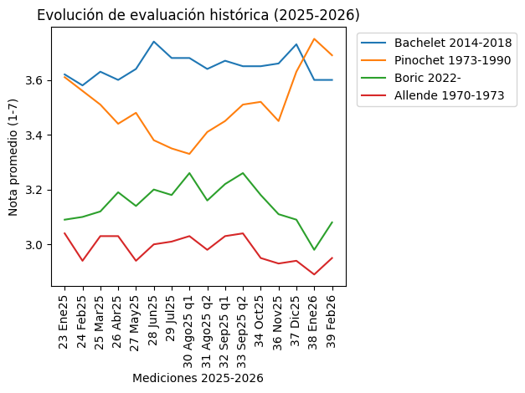
Últimos lugares evaluación expresidentes.

Slide 16
Valores

Slide 17
P002. ¿Cuál de los siguientes valores considera usted más importante para una sociedad? (Marque solo uno)
Base: Todos los Entrevistados (n=1.000)

Slide 18
Base: Todos los Entrevistados (n=1.000)

Slide 19
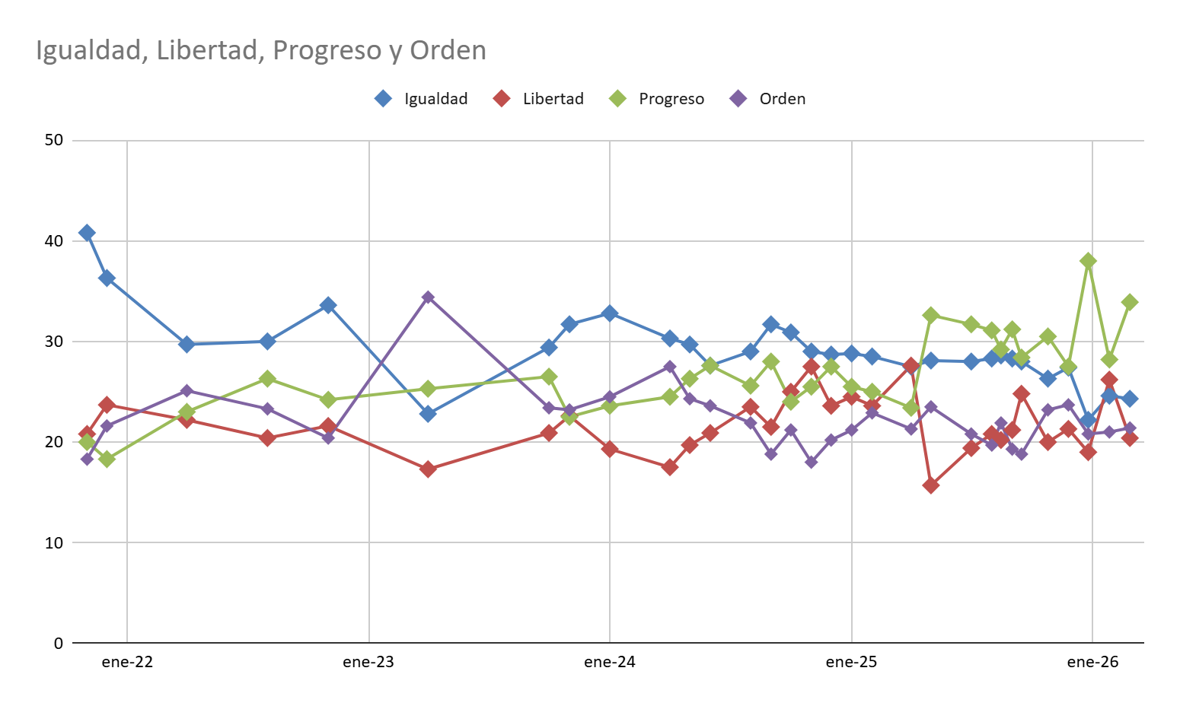
Verificamos que no es un movimiento random el de ‘orden’ en primeros meses 2023. La coyuntura estuvo marcada por discusión ley Naín Retamal (promulgada en terreno de la encuesta).

Slide 20
P003. En Chile hay personas que tienen mucho dinero.
¿Cuál frase representa mejor su visión de las causas por las que se llega a ser rico?
Base: Todos los Entrevistados (n=1.000)

Slide 21
Base: Todos los Entrevistados (n=1.000)

Slide 22
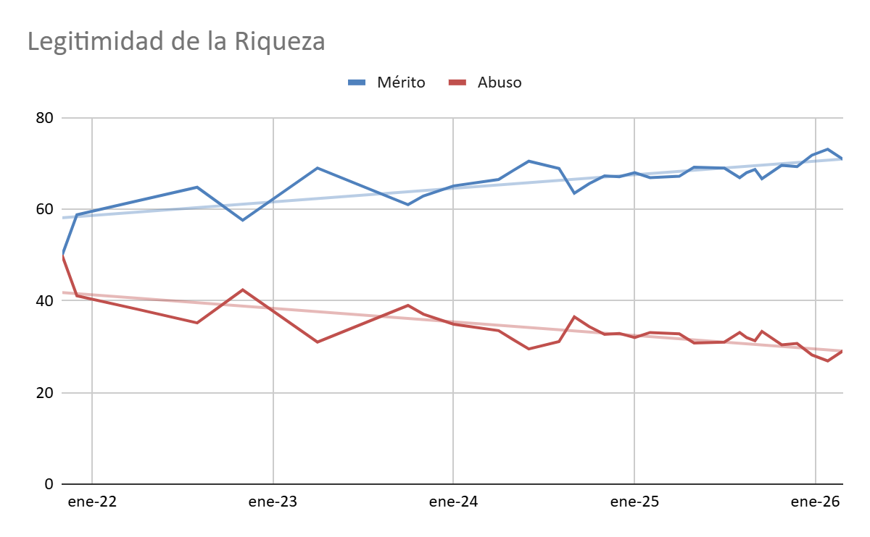

Slide 23
P013. ¿Qué tan justificable le parece pasar a llevar reglas o normas si la causa lo amerita?
Base: Todos los Entrevistados (n=1.000)

Slide 24
Base: Todos los Entrevistados (n=1.000)

Slide 25
Al cruzar la Pregunta 13 con las evaluaciones a los presidentes se observa un desplazamiento sistemático sobre el eje ideológico dominante (que veremos más adelante).
Entre quienes consideran la situación “muy justificable”, las mayores alzas respecto de la media general se registran en las notas a Augusto Pinochet y José Antonio Kast, seguidas —aunque con menor magnitud— por Sebastián Piñera en ambos mandatos
En el grupo que responde “algo justificable”, el patrón mantiene la misma dirección pero con menor intensidad: aumentan principalmente las notas a Piñera y, en menor medida, a Kast y Pinochet.
En términos estructurales, esto indica que la variable medida no introduce una dimensión nueva en el espacio político, sino que activa y amplifica el eje ideológico ya existente.

Slide 26
Podríamos pensar que hay una relación entre pasar a llevar las reglas y una posición de derecha. Sin embargo, la correlación con ese eje es baja (no muy baja en todo caso). Pero el eje que explica esta tendencia es otro. Lo veremos al final.

Slide 27
Proyecciones al futuro

Slide 28
P004. Pensando en cómo estará Chile integralmente en la próxima década, en su opinión:
Base: Todos los Entrevistados (n=1.000)

Slide 29
Base: Todos los Entrevistados (n=1.000)

Slide 30
P005. ¿Qué nota cree usted que obtendrá José Antonio Kast al final de su mandato?
Base: Todos los Entrevistados (n=1.000)

Slide 31
Promedio: 4,3
Base: Todos los Entrevistados (n=1.000)

Slide 32
Presente de Chile

Slide 33
P007. ¿Diría usted que el país atraviesa actualmente una crisis?
Base: Todos los Entrevistados (n=1.000)

Slide 34
Base: Todos los Entrevistados (n=1.000)

Slide 35
P008. (Solo si contestó “más bien sí” o “sí claramente”)
¿Cuántos años lleva aproximadamente Chile en esta crisis?
Base: Quienes dijeron que el país si atraviesa por una crisis 65%

Slide 36
Base: Quienes dijeron que el país si atraviesa por una crisis 65%

Slide 37
P009. ¿Qué tan de acuerdo está con la siguiente frase?
“Siento que el país está desordenado y sin un rumbo claro”
Base: Todos los Entrevistados (n=1.000)

Slide 38
Base: Todos los Entrevistados (n=1.000)

Slide 39
P010. ¿Qué tan de acuerdo está con la siguiente frase?
“Tengo miedo o incertidumbre respecto al futuro”
Base: Todos los Entrevistados (n=1.000)

Slide 40
Base: Todos los Entrevistados (n=1.000)

Slide 41
P011. ¿Qué tan difícil le resulta a su hogar llegar a fin de mes?
Base: Todos los Entrevistados (n=1.000)

Slide 42
Base: Todos los Entrevistados (n=1.000)

Slide 43
P012. Califique a los culpables de los principales problemas del país marcando un puntaje de 0 a 10 donde el punto 0 = ninguna responsabilidad y el 10 = máxima responsabilidad
Base: Todos los Entrevistados (n=1.000)

Slide 44
Base: Todos los Entrevistados (n=1.000)

Slide 45
Hay un grupo de encuestados, que suma el 31,5%, que culpan al mismo tiempo a la derecha y a la izquierda como fuente de problemas para Chile.
Este grupo tiene características particulares.
Base: Todos los Entrevistados (n=1.000)

Slide 46
En la muestra total, Parisi obtiene 18,09%
Dentro del grupo que culpa a izquierda y derecha Parisi obtiene 23,89%.
Es decir, en este grupo Parisi obtiene +5,8 puntos por sobre su promedio general.
Del total de quienes votaron Parisi, un 41,06% pertenece al grupo que culpa a la gente de derecha y de izquierda a la vez.
Base: Todos los Entrevistados (n=1.000)

Slide 47
Presidente | Media Total | Grupo que culpa izquierda y derecha a la vez | Diferencia
Jorge Alessandri | 4,38 | 4,50 | +0,12
Eduardo Frei Montalva | 4,38 | 4,29 | −0,09
Salvador Allende | 2,96 | 2,46 | −0,50
Augusto Pinochet | 3,72 | 3,96 | +0,24
Patricio Aylwin | 4,58 | 4,65 | +0,07
Eduardo Frei Ruiz-Tagle | 4,25 | 4,27 | +0,03
Ricardo Lagos | 4,21 | 4,10 | −0,10
Michelle Bachelet I | 4,16 | 3,80 | −0,36
Sebastián Piñera I | 5,17 | 5,27 | +0,10
Michelle Bachelet II | 3,59 | 3,10 | −0,49
Sebastián Piñera II | 4,62 | 4,65 | +0,03
Gabriel Boric | 3,07 | 2,53 | −0,54

Slide 48
El grupo que culpa a la derecha y la izquierda valora mucho más que la media de los encuestados al orden.
Valor | Muestra total | Grupo que culpa derecha e izquierda | Diferencia
Progreso | 33% | 31% | −2
Igualdad | 24% | 23% | −1
Orden | 22% | 27% | +5
Libertad | 21% | 18% | −3

Slide 49
Es además un grupo más proclive a Parisi.
En la muestra total, Parisi obtiene 18,09%
Dentro del grupo que culpa a izquierda y derecha Parisi obtiene 23,89%.
Es decir, en este grupo Parisi obtiene +5,8 puntos por sobre su promedio general.
Del total de quienes votaron Parisi, un 41,06% pertenece al grupo que culpa a la gente de derecha y de izquierda a la vez.
Pero si queremos entender a Parisi necesitaríamos ir más lejos: comprender el otro 60% de sus votos. Lo haremos más adelante.
Base: Todos los Entrevistados (n=1.000)

Slide 50
Votación anterior elección

Slide 51
P006. Si la elección de primera vuelta del año pasado fuera hoy, ¿usted repetiría la votación que tuvo?
Base: Todos los Entrevistados (n=1.000)

Slide 52
Base: Todos los Entrevistados (n=1.000)

Slide 53
Candidato | % Potencial Cambio de Voto
Evelyn Matthei | 44,59%
Harold Mayne-Nicholls | 41,35%
Franco Parisi | 33,32%
Johannes Kaiser | 22,18%
Eduardo Artés | 10,84%
Jeanette Jara | 10,55%
José Antonio Kast | 7,97%
Los votantes más arrepentidos de su opción de noviembre son los de Matthei, Mayne-Nicholls y Parisi.

Slide 54
Calificación excandidatos

Slide 55
P015. ¿Qué nota le pondría usted a las siguientes personas en tanto aporte al país? Pensemos en una nota de 1 a 7, donde la mejor nota es 7 y significa máximo aporte y la peor nota es 1 y significa mínimo aporte.
Base: Todos los Entrevistados (n=1.000)

Slide 56
Base: Todos los Entrevistados (n=1.000)

Slide 57
P016. Hay liderazgos que pueden ser calificados de peligrosos para el país. En una escala de 1 a 10, donde 10 es muy peligroso y 1 es nada peligroso; defina a los siguientes candidatos en el nivel de peligrosidad que usted considera.
Base: Todos los Entrevistados (n=1.000)

Slide 58
Base: Todos los Entrevistados (n=1.000)

Slide 59
Eje izquierda / Derecha

Slide 60
P017. Si usted se posicionara en el eje izquierda / derecha, ¿cuál sería su posición?
Base: Todos los Entrevistados (n=1.000)

Slide 61
Promedio: 8,8
Base: Todos los Entrevistados (n=1.000)

Slide 62
 | May | Jun | Jul | Ago q1 | Ago q2 | Sep q1 | Sep q2 | Oct q1 | Nov | Dic | Feb
Izquierda | 37.3 | 39.8 | 37.7 | 39 | 38.3 | 37.3 | 38.5 | 39 | 38.2 | 30.9 | 30.3
Centro | 15.5 | 17.8 | 16.7 | 18.2 | 17.7 | 17.7 | 17.3 | 16.2 | 18.8 | 22 | 23
Derecha | 47.2 | 42.3 | 45.6 | 42.8 | 44 | 45 | 44.2 | 44.8 | 43 | 47.1 | 46.6

Slide 63
Proyecciones sobre Kast

Slide 64
P018. ¿Cuál es el mayor riesgo para José Antonio Kast?
Base: Todos los Entrevistados (n=1.000)

Slide 65
Base: Todos los Entrevistados (n=1.000)

Slide 66
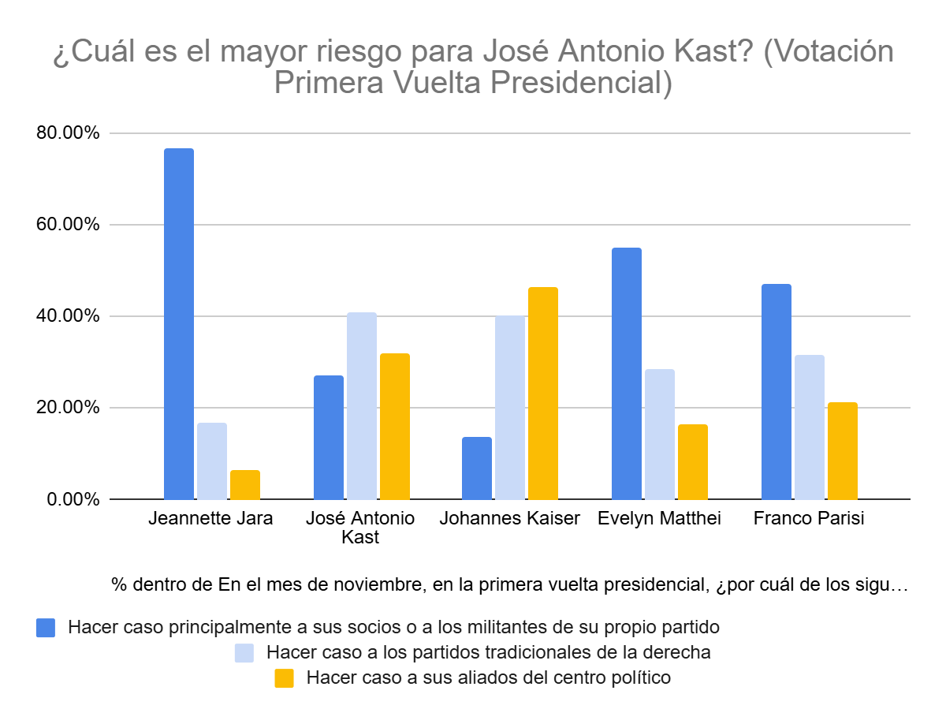

Slide 67
P019. ¿Usted considera que los miembros del gabinete de ministros del presidente José Antonio Kast fueron nombrados fundamentalmente por…?
Base: Todos los Entrevistados (n=1.000)

Slide 68
Base: Todos los Entrevistados (n=1.000)

Slide 69
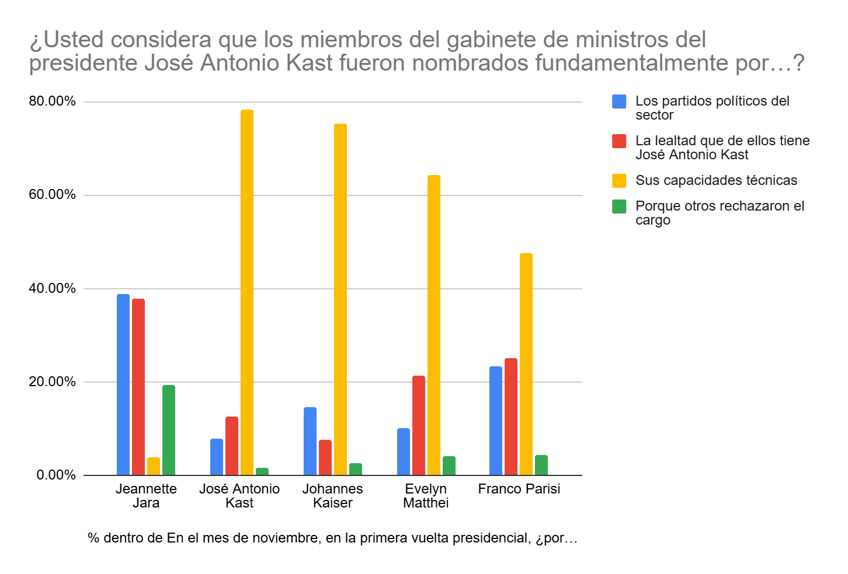

Slide 70
P021. Al terminar el gobierno de José Antonio Kast, ¿cómo cree usted que habrá evolucionado…
Base: Todos los Entrevistados (n=1.000)

Slide 71
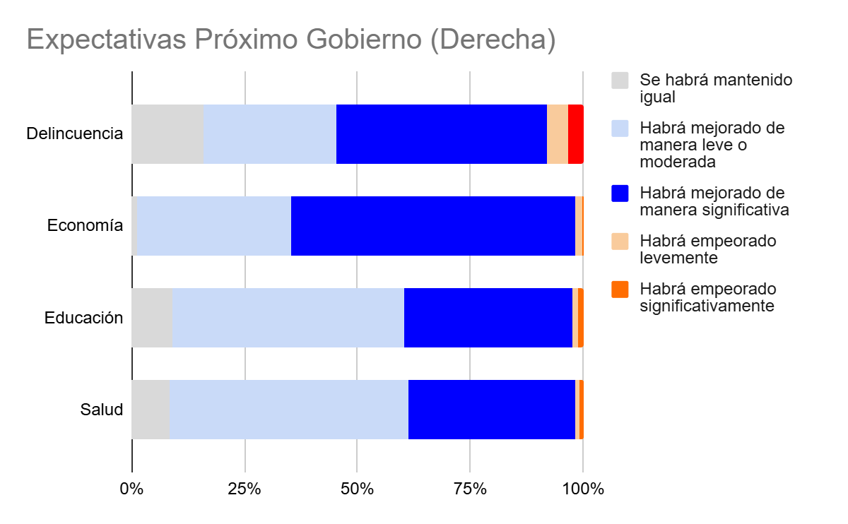

Slide 72
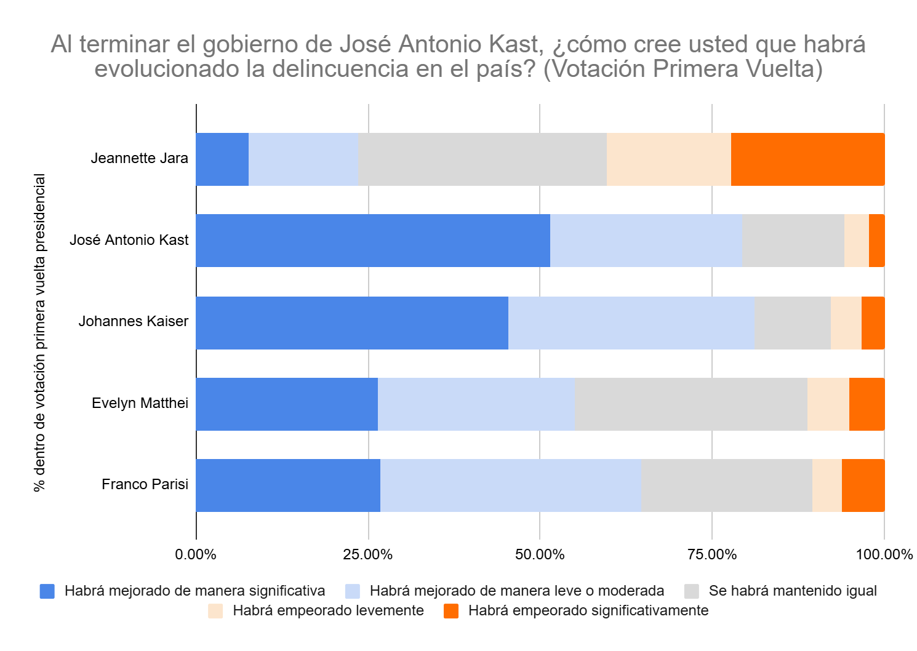

Slide 73
Factorial y Componentes Principales

Slide 74
Uso de factorial y componentes principales
Análisis Factorial
El análisis factorial (AF) no busca reducir datos por eficiencia matemática, sino inferir estructuras no observadas a partir de los patrones de correlación entre variables.
No construye ejes descriptivos, sino dimensiones latentes que se interpretan como propiedades reales del fenómeno estudiado.
Los factores no son combinaciones arbitrarias: representan causas comunes hipotéticas que explican por qué varias variables se mueven juntas.
Por eso, el análisis factorial no reorganiza la información, sino que propone un modelo teórico sobre la realidad social que habría generado los datos observados.

Slide 75
Uso de factorial y componentes principales
Componentes principales
Es una técnica de reducción de dimensionalidad que transforma muchas variables correlacionadas en un conjunto menor de componentes lineales ortogonales.
Cada componente es una combinación ponderada de las variables originales.
Los componentes se ordenan según la varianza total explicada (el primero explica la mayor).
No supone un modelo causal ni latente: es principalmente una transformación matemática descriptiva.
Diferencia con el análisis factorial (AF)
El análisis de componentes principales resume la información: trabaja con la varianza total de las variables (común + única + error).
El análisis factorial modela constructos: usa solo la varianza común compartida entre variables.
En PCA se responde la pregunta “¿Cómo puedo describir muchos datos con menos dimensiones sin perder demasiada información?”
En AF se responde la pregunta: ¿Existe una estructura oculta que produce las correlaciones entre las variables?

Slide 76
Gobiernos | 1 (32%) | 2 (23%) | 3 (21%)
Jorge Alessandri Rodríguez | -327 | 660 | 083
Eduardo Frei Montalva (1964 a 1970) | 142 | 734 | -001
Salvador Allende Gossens (1970 a 1973) | 786 | -91 | -419
Augusto Pinochet Ugarte (1973-1990) | -696 | 151 | 504
Patricio Aylwin Azócar (1990-1994) | -013 | 837 | 079
Eduardo Frei Ruiz Tagle (1994-2000) | -174 | 809 | 258
Ricardo Lagos Escobar (2000-2006) | 268 | 725 | 085
Michelle Bachelet Jeria (2006-2010) | 896 | 195 | -098
Sebastián Piñera Echenique (2010-2014) | -292 | 210 | 851
Michelle Bachelet Jeria (2014-2018) | 928 | 045 | -069
Sebastián Piñera Echenique (2018-2022) | -158 | 070 | 920
Gabriel Boric (2022 a la fecha) | 804 | -039 | -437
¿Qué nota cree usted que obtendrá José Antonio Kast al final de su mandato? | -595 | 169 | 660
Factorial
Factor 1 correlaciona muy alto con autoposicionamiento (R=0,68).
Factor 2 relacionado a presidentes Concertacionistas además de Frei Montalva y Alessandri (antes era más débil su asociación a este factor)
Factor 3 contrapone a Piñera con la figuras de Boric y Allende (sin Bachelet). Sería una especie de factor que neutraliza la posición política de Bachelet.

Slide 77
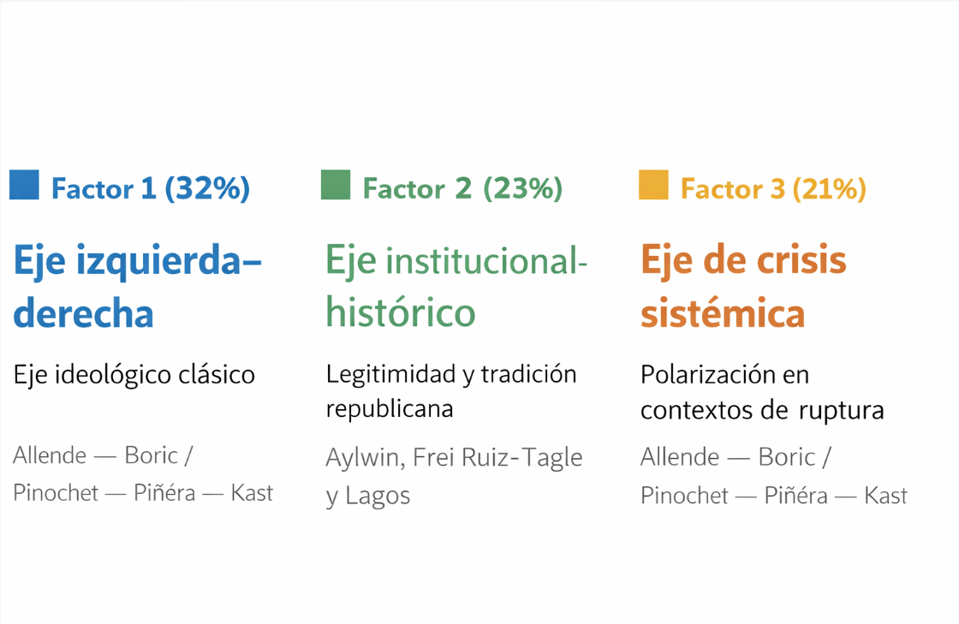

Slide 78
Gobiernos | 1 (32%) | 2 (23%) | 3 (21%)
Jorge Alessandri Rodríguez | -327 | 660 | 083
Eduardo Frei Montalva (1964 a 1970) | 142 | 734 | -001
Salvador Allende Gossens (1970 a 1973) | 786 | -91 | -419
Augusto Pinochet Ugarte (1973-1990) | -696 | 151 | 504
Patricio Aylwin Azócar (1990-1994) | -013 | 837 | 079
Eduardo Frei Ruiz Tagle (1994-2000) | -174 | 809 | 258
Ricardo Lagos Escobar (2000-2006) | 268 | 725 | 085
Michelle Bachelet Jeria (2006-2010) | 896 | 195 | -098
Sebastián Piñera Echenique (2010-2014) | -292 | 210 | 851
Michelle Bachelet Jeria (2014-2018) | 928 | 045 | -069
Sebastián Piñera Echenique (2018-2022) | -158 | 070 | 920
Gabriel Boric (2022 a la fecha) | 804 | -039 | -437
José Antonio Kast (imputación en cuestionario sobre final de su mandato | -595 | 169 | 660
El Factor 3 (21%) distingue con nitidez los polos que encarnan momentos de crisis estructural del orden político chileno. Los puntajes muestran una separación clara: en un polo se ubican Salvador Allende (-0,419) y Gabriel Boric (-0,437), ambos asociados a ciclos de transformación profunda y alta tensión institucional; en el polo opuesto aparecen (en orden) Sebastián Piñera II (+0,920), Sebastián Piñera I (+0,851), José Antonio Kast (+0,660), Augusto Pinochet (+0,504) y, figuras vinculadas a narrativas de restauración o defensa del orden en contextos de crisis. En contraste, gobiernos de administración institucional o transición —Aylwin (+0,079), Lagos (+0,085), Frei Ruiz-Tagle (+0,258), Bachelet I (-0,098) y Bachelet II (-0,069)— se sitúan cerca del eje neutro, lo que confirma que este componente no captura aprobación ni desempeño técnico, sino alineamiento frente a clivajes históricos activados en momentos de desestabilización del régimen. Así, el Factor 3 puede interpretarse rigurosamente como el eje de polarización en contextos de crisis sistémica por transformación. Es decir, no es polarización ideológica, sino que es polarización histórica por fractura sociopolítica. Necesariamente esta apoyado por un fuerte factor 2 que plantea un escenario institucional en revisión o disputa.

Slide 80
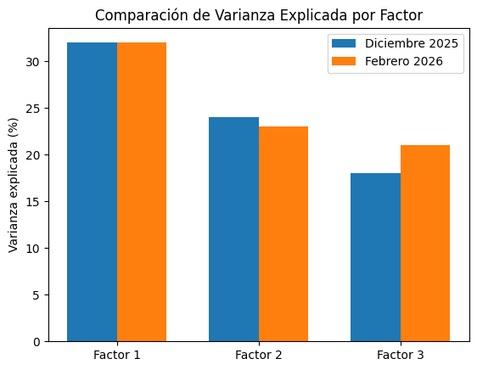
El factor 1 (ideología) mantiene su peso, el factor 2 (institucionalidad y modo de liderazgo) reduce su peso entre diciembre y febrero y el factor 3 (explicitación de crisis o quiebre histórico) crece en febrero.

Slide 81
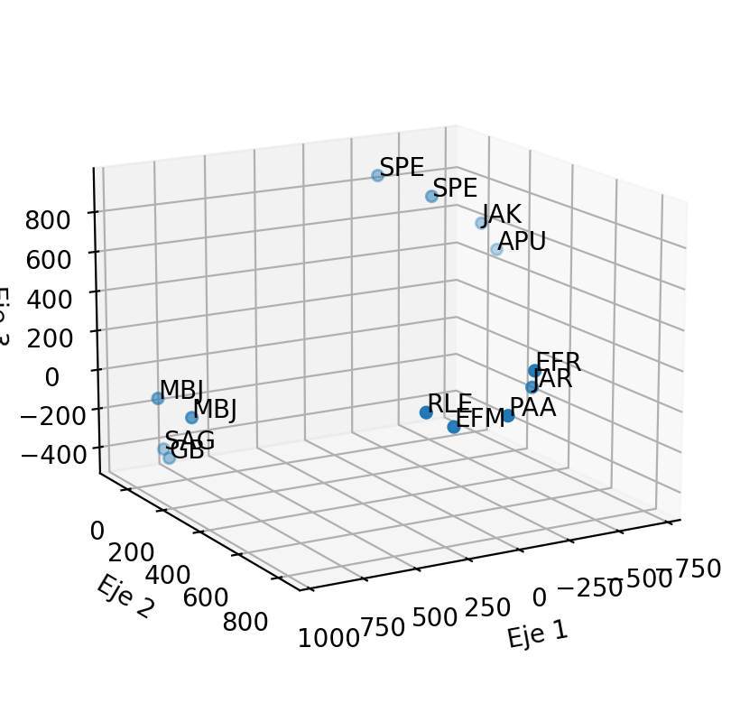
Gráfico del factorial permite traducir la tabla anterior, muy compleja, en una figura más aprehensible.

Slide 82
Gráfico del factorial
En este marco, se observan bloques coherentes —transición institucional, izquierda ideológica, derecha electoral y polo autoritario-histórico— que no se explican solo por ideología, sino por combinaciones diferenciadas en estos factores. Esto permite entender que actores que comparten dirección ideológica pueden, sin embargo, diferenciarse estructuralmente en la forma en que encarnan ese polo.
En síntesis, el sistema es un campo tridimensional donde ideología, modalidad de liderazgo y densidad histórica interactúan para producir configuraciones políticas distintas.

Slide 83
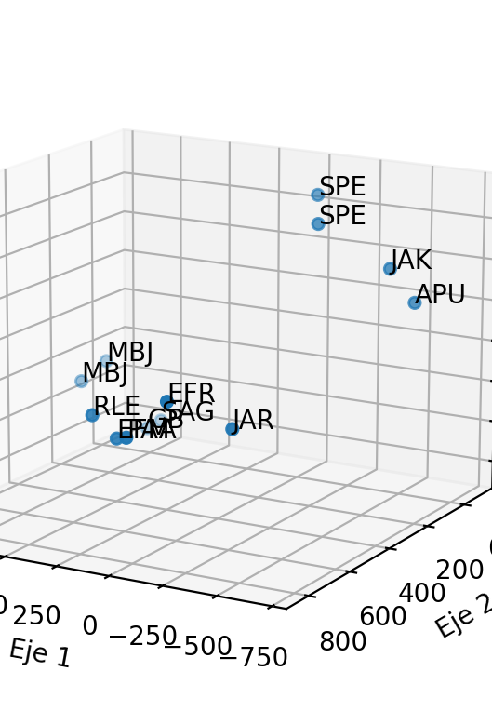
El caso de José Antonio Kast es interesante
Es importante recordar que esta técnica es para buscar factores subyacentes. Y eso requiere interpretación (el factor subyacente no lo define el dato, solo da la pista).
El sistema político chileno parece organizado en 4 configuraciones factoriales.
Transición institucional.
Izquierda ideológica.
Derecha electoral (Piñera).
Derecha autoritaria (Pinochet).
Kast parece oscilar entre 3 y 4 dependiendo del factor. Será importante observar si evoluciona hacia algún sector previo o si constituye un nuevo espacio.

Slide 84
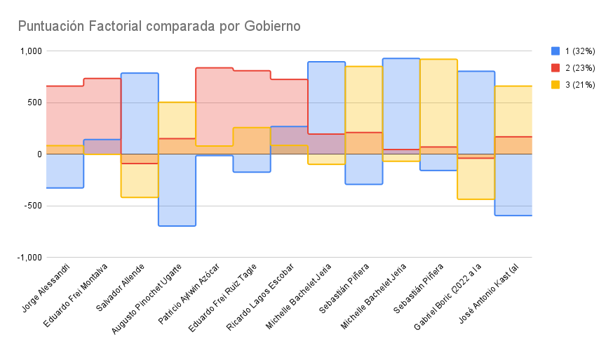
Donde aumenta el color azul, hay más polarización. Donde aumenta el rojo, hay más problemáticas institucionales. Donde aumenta el amarillo, hay más quiebre y crisis Los presidentes de Chile quedan aquí radiografiados mostrando de qué están hechos. Son hijos del eje político tradicional o de la crisis, o son hijos del debate institucional y el modo de ejercer liderazgo.

Slide 85
Teníamos pendiente la explicación sobre Piñera

Slide 86
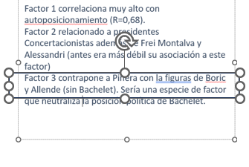
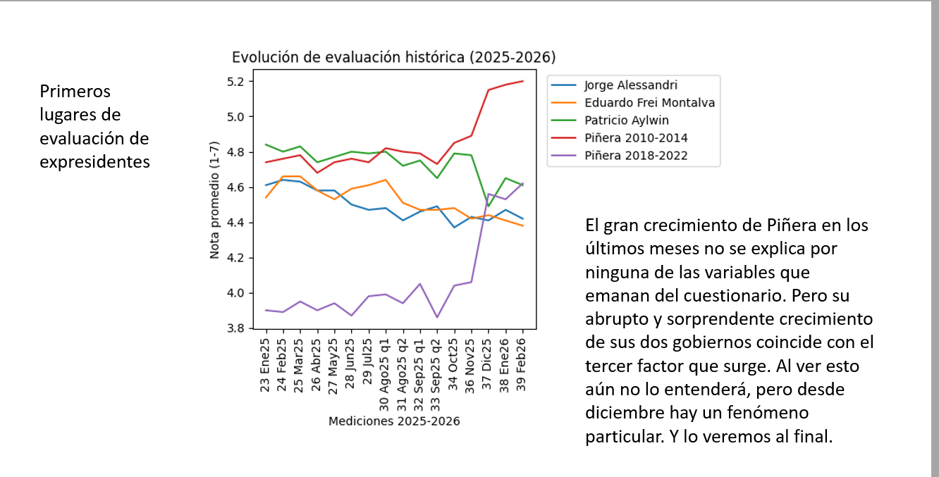
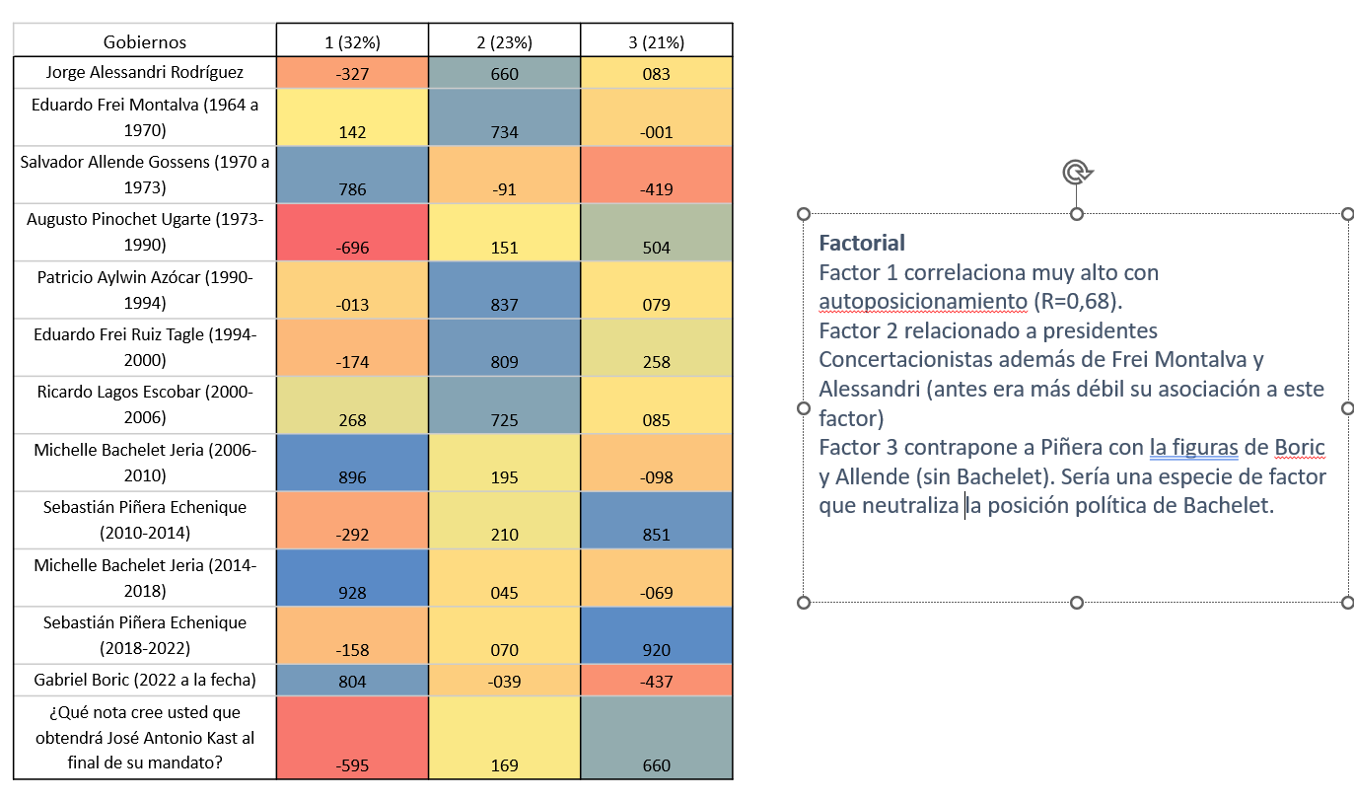

Recordemos esto
Y también recordemos esto

Slide 87
El surgimiento del tercer factor en diciembre constituye un evento estructural de alta significación, pues coincide temporalmente con el salto en la evaluación de Sebastián Piñera (la que no encuentra explicación robusta en las variables tradicionales del cuestionario).
En diciembre el sistema pasa por primera vez a tres dimensiones (F1=32%, F2=24%, F3=18%), y en febrero el nuevo eje no sólo persiste sino que aumenta su peso explicativo (F1=32%, F2=23%, F3=21%), lo que indica consolidación y no mera anomalía estadística.
Este Factor 3 contrapone con claridad a Piñera y figuras asociadas a mando operativo y control ejecutivo frente a liderazgos identificados con proyectos transformadores (Piñera versus Boric, Allende, Jara por ejemplo), y lo decisivo es que Piñera, en el marco de ese quiebre histórico, aparece fortalecido y alcanza un máximo histórico (media 5,2 de nota), tras años en que su figura aparecía erosionada por el estallido y la crisis institucional.

Slide 88
El factor 3 parece estar asociado al problema de conducción operativa del Estado; en ese contexto, el surgimiento del discurso de “gobierno de emergencia” y la normalización de la crisis como condición prolongada activan una demanda latente por mando ejecutivo más que por transformación estructural. Así, el Factor 3 no mide simplemente crisis o quiebre histórico, sino la distinción entre capacidad de control versus proyecto transformador desbocado. Este encuadre es el que daña especialmente a figuras de la izquierda refundacional que quedan ubicadas en el polo negativo del eje (Boric=-0,42; Allende=-0,44), mientras Piñera se resignifica no como presidente político del período del estallido, sino como símbolo de eficacia ejecutiva y orden funcional.
En síntesis, la aparición y consolidación del tercer factor revela un pliegue estructural del sistema: el espacio político chileno deja de organizarse únicamente en ideología (32%) e institucionalismo (24→23%) y añade una dimensión ejecutiva en expansión (18→21%), cuyo pilar simbólico es Piñera, y cuya dinámica puede estar impulsando un desplazamiento desde la polarización transformadora hacia una polarización entre mando y proyecto, con efectos directos en la reconfiguración del conflicto político contemporáneo.
En síntesis, la aparición y consolidación del tercer factor revela un pliegue estructural del sistema: el espacio político chileno deja de organizarse únicamente en ideología (32%) e institucionalismo (24→23%) y añade una dimensión ejecutiva en expansión (18→21%), cuyo pilar simbólico es Piñera, y cuya dinámica puede estar impulsando un desplazamiento desde la polarización transformadora hacia una polarización entre mando y proyecto, con efectos directos en la reconfiguración del conflicto político contemporáneo.

Slide 89
El discurso de “gobierno de emergencia” activa el eje ejecutivo del sistema, pero quien termina encarnándolo con mayor pureza no es Kast (0,49), sino Piñera (0,89), cuyo liderazgo se resignifica como símbolo de control operativo en crisis prolongada. La emergencia politizada despierta, paradójicamente, la figura del gestor tecnocrático. La crisis deja de buscar confrontación ideológica y empieza a buscar conducción eficaz.

Slide 90
Y teníamos pendiente a Parisi

Slide 91
Es decir, el votante de Parisi se constituye por dos grandes grupos. Uno es de objetores de la izquierda y la derecha (“ni facho ni comunacho”) y el otro es un elector de un segmento desanclado del clivaje histórico izquierda-derecha, menos estructurado por la memoria política del conflicto y más orientado hacia una expectativa de avance económico.
Su eje político no se parece en nada al eje izquierda/derecha. No organiza su evaluación en torno al eje Allende–Pinochet (ni le importa el golpe). Es un espacio político menos doctrinario y más pragmático, donde la ideología existe pero no ordena todo el mapa mental.

Slide 92
En términos empíricos, su perfil se define por una clara orientación valórica hacia el cambio, combinada con una composición generacional específica y una leve inclinación hacia la derecha no extrema. Los principales rasgos cuantitativos son:
Progreso: 46,9% (vs 33% en la muestra total)
Igualdad: 15,5% (vs 24%)
Libertad: 19,0% (vs 21%)
Orden: 18,7% (vs 22%)
Posición ideológica promedio: ≈ 9 en escala 1–15 (ligeramente a la derecha)
Edad: sobrerrepresentación alta en tramos jóvenes
NSE: mayor presencia en estratos medio-altos de regiones y bajos a la vez, menor en clase media. Parece necesario explorar aspectos de aspiracionalidad.
En conjunto, este electorado no busca restauración ni confrontación ideológica, sino avance y mejora, con un enfoque más instrumental que doctrinario.

Slide 93
Componentes principales
Diseño 2

Slide 94
Construimos un mapa de dos ejes que surgen de un procedimiento de reducción dimensional aplicado a los perfiles ideológicos completos (1–15) de cada actor (expresidentes, presidente en ejercicio, presidente electo). Se construyó un vector que describe cómo varía su evaluación según la auto-ubicación ideológica de los encuestados. Esos vectores fueron normalizados para aislar la forma geométrica (no el nivel promedio) y luego sometidos a un Análisis de Componentes Principales (PCA), que identifica las direcciones matemáticas que explican la mayor parte de la variación conjunta: el primer componente captura la estructura dominante del sistema y el segundo recoge la variación residual no absorbida por el primero.
  El Eje 1 (horizontal) es el componente principal dominante. Explica cerca del 80% de la varianza cuando se consideran todos los presidentes y más del 90% cuando se restringe a los polos duros. Geométricamente representa el gradiente ideológico profundo que organiza las evaluaciones: a un extremo se ubican Allende y Boric, y al otro Pinochet y Kast (P5).
  El Eje 2 (vertical) es el segundo componente, que explica una proporción mucho menor de la varianza (alrededor de 18–20% en el mapa completo y apenas 5% en el subespacio de los cuatro polos). Permite observar que Boric y Allende están más alineados linealmente con el eje principal, mientras que Kast y Pinochet presentan una ligera torsión o desviación respecto de esa recta.
Ambos no fueron definidos conceptualmente de antemano, sino extraídos matemáticamente a partir de la forma completa de los histogramas, lo que permite afirmar que el plano no impone una interpretación política, sino que traduce la geometría interna de los datos.

Slide 95
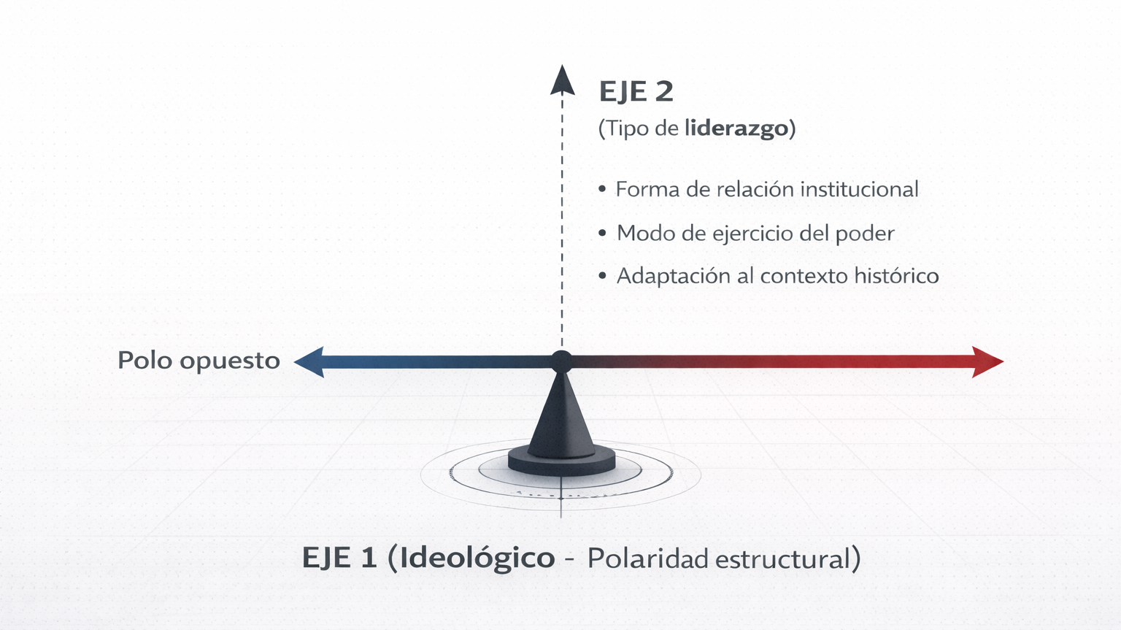

Slide 96
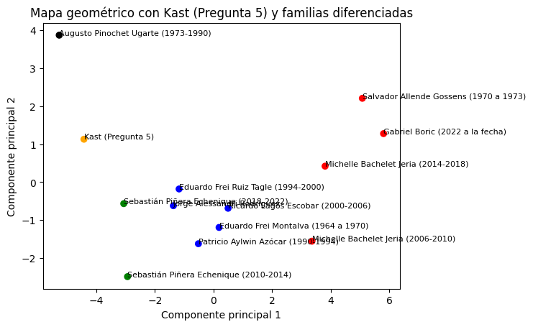

Pres. transición / centro histórico
Presidentes izquierda
Modalidad Piñera
Modalidad Pinochet
Modalidad Kast
Los gobiernos de derecha no configuran grupo. La derecha no ha consolidado una doctrina de sus presidentes. Por comenzar el gobierno de Kast veremos si se dirige a alguna de las zonas previas o avanzará a una posición también excéntrica.

Slide 97
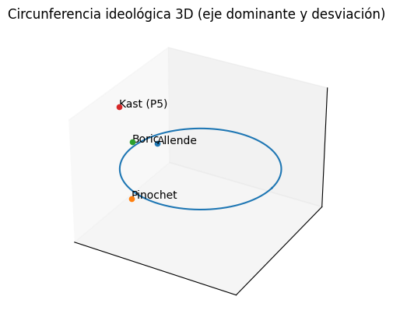
En el caso analizado, Allende, Boric, Kast y Pinochet se alinean casi completamente en un único eje que explica el 94% de la variación entre ellos. Eso implica que sus diferencias no requieren múltiples dimensiones (no hay curvaturas complejas ni configuraciones independientes), sino que se ordenan esencialmente a lo largo de una sola línea ideológica. El sistema funciona como una estructura bipolar casi pura: dos polos enfrentados que son reflejos invertidos sobre el mismo gradiente.
Kast no es una versión de Pinochet.
Boric es una versión de Allende.
Pero las estructuras de conflicto de Kast y Boric son semejantes o incluso equivalentes.

Slide 98
Una hipótesis plausible, a partir del análisis geométrico realizado, es que la expectativa sobre un eventual mandato de Kast se inscribe en el mismo polo estructural que el perfil asociado a Pinochet dentro del eje ideológico dominante identificado. Esto no implicaría equivalencia histórica ni programática, sino una continuidad en la dirección del gradiente ideológico profundo que organiza el espacio bipolar observado.
En ese marco, podría plantearse que Kast representa una configuración electoral contemporánea situada en el mismo hemisferio estructural que el pinochetismo histórico, pero rearticulada y mediada por las condiciones de la democracia competitiva actual.
El fragmento que vemos es un subespacio estructural dominante que, en términos matemáticos, es el conjunto reducido de dimensiones que explica casi toda la variación de un sistema. En análisis geométrico multivariado, cuando varios perfiles pueden representarse en un espacio de alta dimensión, pero más del 90% de su varianza se explica por un solo componente principal, significa que esos perfiles no se distribuyen libremente: están organizados por una estructura común. Ese eje dominante no es una variable arbitraria, sino la dirección geométrica que captura el patrón compartido más fuerte.

Slide 99
Pinochet vs. Kast
Pinochet y Kast están próximos. Pero no son iguales. ¿Qué los diferencia? Usamos para esto un análisis discriminante.
El análisis discriminante es una técnica estadística multivariada que permite identificar qué variables diferencian mejor a dos o más grupos previamente definidos.
En términos simples:
  Parte de grupos conocidos (por ejemplo, “perfil Kast” vs “perfil Pinochet”).
  Examina múltiples variables simultáneamente (notas a distintos presidentes).
  Calcula qué combinación de esas variables separa mejor a los grupos.
  Indica qué variables tienen mayor poder de discriminación.

Slide 100

Entonces, de todo lo que une a Kast con Pinochet, ¿qué los diferencia?

Slide 101
Cuando intentamos separar a quienes puntúan relativamente más alto a Kast que a Pinochet de quienes hacen lo contrario, la variable que más discrimina es la evaluación de Boric y luego las de Piñera. Eso indica que, dentro del mismo hemisferio ideológico, hay composiciones internas distintas.
Quienes valoran mucho a Pinochet tienden a tener evaluaciones más negativas de Boric que aquellos que valoran mucho a Kast.
La posición de Pinochet es muy distinta a la de Piñera. Kast se sitúa en una posición intersticial entre ambos (en el eje 2). A continuación las imágenes del espacio que conforma la derecha.

Slide 102
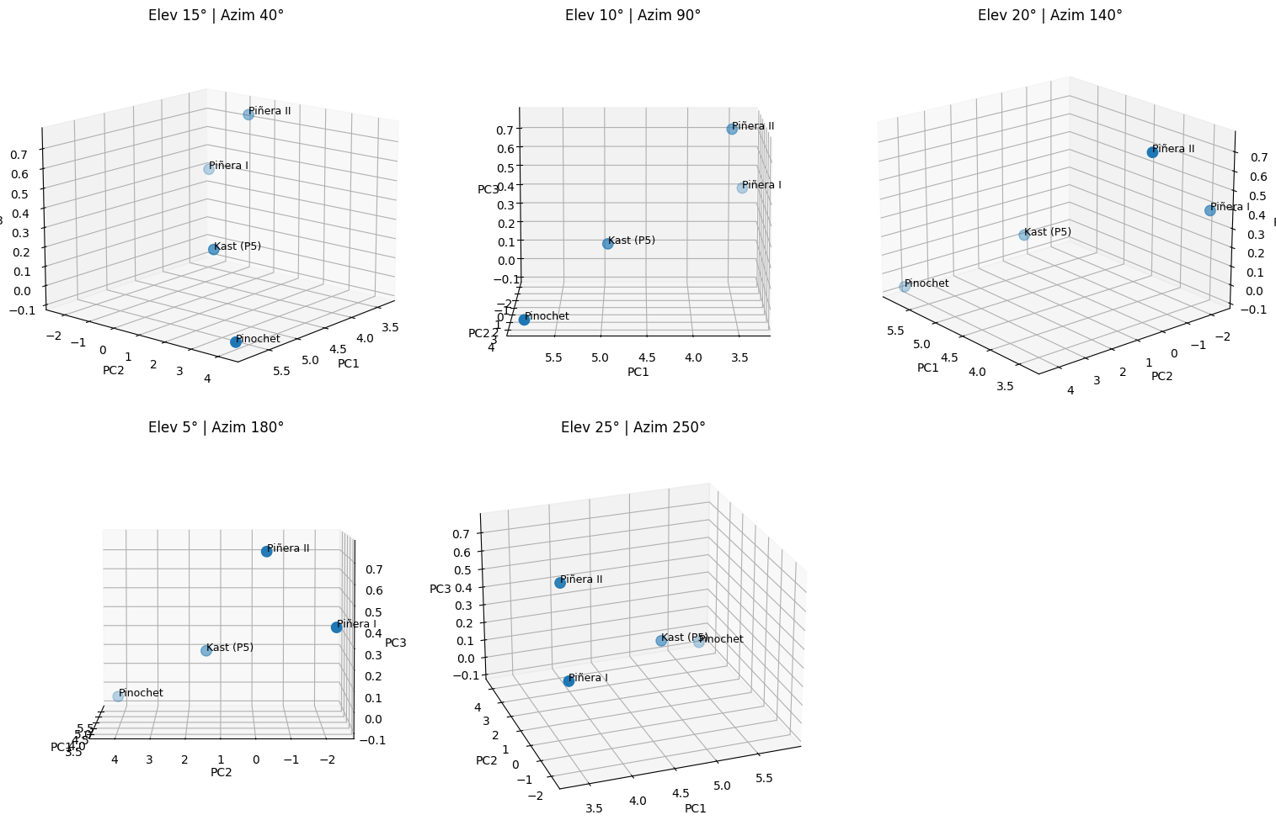

Slide 103
Resumen de hallazgos de relevancia

Slide 104
1. Clima sociopolítico: percepción de crisis estructural
• 65% considera que Chile atraviesa una crisis.
• Alta proporción percibe al país:
o Desordenado.
o Sin rumbo claro.
o Con incertidumbre respecto al futuro.
Percepción extendida de desorientación sistémica.
Hipótesis central
La crisis es vivida como estado prolongado del régimen político, más que como fase transitoria.
2. Grupo estructural clave: 31,5% que culpa a izquierda y derecha (a la vez) de los problemas de Chile
o Valora más el orden que el promedio.
o Está sobrerrepresentado en el voto Parisi.
o Tiene menor anclaje en el clivaje histórico Allende–Pinochet.
o Presenta leve inclinación hacia la derecha en escala 1–15.
o Muestra composición generacional joven y polaridad NSE (alto y bajo).
Se trata de un segmento políticamente relevante que no organiza su mapa mental exclusivamente en torno al eje tradicional izquierda/derecha.

Slide 105
3. Estructura latente del sistema político: tres dimensiones
  El análisis factorial identifica tres dimensiones subyacentes que estructuran el campo presidencial:
Factor 1 — Ideología (eje izquierda–derecha)
  Es el gradiente estructural dominante.
  Ordena los polos históricos del conflicto.
Factor 2 — Instituciones y modalidad de liderazgo
  Distingue modos de ejercicio del poder.
  Separa liderazgos de transición institucional de configuraciones más confrontacionales.
  Introduce diferencias internas dentro de cada hemisferio ideológico.
Factor 3 — Quiebre y época de crisis
  Distingue configuraciones asociadas a momentos de fractura histórica.
  Contrapone polos vinculados a ciclos de transformación profunda frente a narrativas de restauración del orden.
Este tercer factor permite interpretar el sistema no solo como competencia ideológica, sino como campo tensionado por memorias de ruptura.

Slide 106
5. El caso Kast: posición estructural
  La expectativa sobre Kast se ubica en el mismo hemisferio ideológico que el polo asociado históricamente al pinochetismo, aunque no como equivalencia histórica directa.
  Su ubicación factorial sugiere una posición oscilante entre:
    Modalidad electoral contemporánea.
    Resonancia histórica de orden frente a crisis.
El análisis indica proximidad estructural, pero diferenciación interna respecto al pinochetismo histórico.
6. Estructura bipolar casi pura y posible cierre sistémico
  El hallazgo geométrico más significativo es que las figuras asociadas a los polos históricos (Allende–Boric / Pinochet–Kast) se alinean casi completamente en un único eje dominante, explicando alrededor del 90% de la varianza en el subespacio duro. Esto sugiere:
• Un sistema estructuralmente bipolar.
• Baja multidimensionalidad real en los polos de conflicto.
• Alta linealidad del enfrentamiento.
Hipótesis interpretativa:
Podría estarse configurando un sistema cerrado en crisis no conciliable, donde los polos se ordenan sobre un mismo gradiente estructural sin espacios intermedios robustos. En ese marco, el golpe de 1973 y el estallido de 2019 no serían episodios aislados, sino momentos de activación extrema de una misma fractura histórica latente.
La consecuencia potencial es un debilitamiento de la lógica de acuerdos amplios y una intensificación de la política como confrontación estructural.

Slide 107
#39
FEBRERO 2026

